Slide 1
Методы визуализации карциномы Меркеля
ФГБОУ ВО "Красноярский государственный медицинский университет имени
профессора В.Ф.Войно-Ясенецкого" Министерства здравоохранения РФ
Кафедра лучевой диагностики ИПО
Выполнила: Ремкевич Е.Е, ординатор 2-го года кафедры лучевой диагностики ИПО

Slide 2
Определение
Карцинома Меркеля (КМ), известная также как нейроэндокринная карцинома, — редкая и чрезвычайно агрессивная опухоль кожи, склонная как к местному рецидивированию, так и к лимфогенному и гематогенному метастазированию.

Slide 3
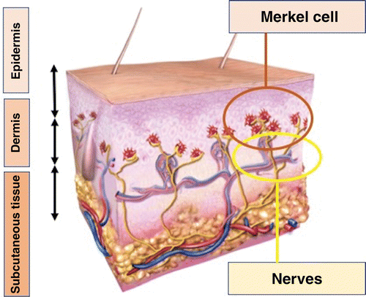
Клетки Меркеля (обозначены красным овалом) расположены в основании эпидермиса, близко к границе раздела между эпидермисом и дермой. Они функционируют как сенсорные рецепторы и связаны с нервными окончаниями (обозначены желтым овалом).

Slide 4
Актуальность
Хотя карцинома Меркеля (КМ) является редким видом злокачественного поражения кожи, в последнее время, данная патология имеет тенденцию к росту заболеваемости.
В 2013 году сообщалось, что заболеваемость КМ в США составила примерно 2500 случаев в год. В период 2000–2013 гг. общее количество случаев КМ увеличилось на 95%. Прогнозируется рост заболеваемости до 2800 случаев в 2020 году и до 3200 случаев в 2025 году.

Slide 5
Актуальность
Сообщается, что уровень смертности при карциноме Меркеля достигает 33%, что намного выше, чем от злокачественной меланомы .
Приблизительно 40% пациентов с карциномой Меркеля имеют узловые или отдаленные метастазы при первичном обращении.
Следовательно, визуализация играет ключевую роль в планировании лечения и раннем обнаружении рецидивов опухоли и метастазов.

Slide 6
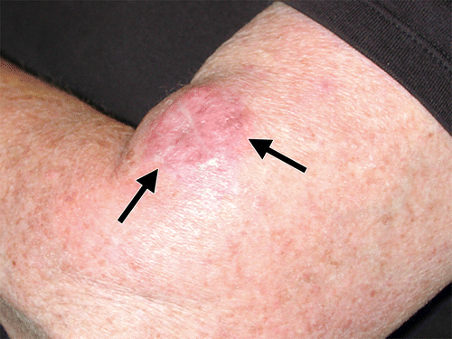
Клиническая картина
Карцинома Меркеля обычно развивается быстро и проявляется в виде плотных, безболезненных, куполообразных узловых образований красного, пурпурного, фиолетового или телесного цвета.
При проведении анализа 9387 случаев карциномы Меркеля, наиболее частыми локализациями первичной опухоли были голова и шея (43%), верхние конечности (24%), нижние конечности (15%), туловище (11%). и другие (9%).

Slide 7
Этиология
Полиомавирус клеток Меркеля — вид полиомавирусов, является ДНК-содержащим онковирусом, вероятно, вызывающим большинство случаев заболевания карциномой клеток Меркеля.
В 2008 году Feng H. и соавт. выделили из клеток опухоли Меркеля неизвестный ранее полиомавирус. Этот вирус, названный полиомавирусом клеток Меркеля (Merkel cell polyomavirus, MCPyV), был обнаружен в 80% образцов исследованных опухолей из клеток Меркеля, в коже здоровых лиц контрольной группы – в 16% случаев и лишь в 8% контрольных биоптатов других тканей здоровых людей

Slide 8
Роль радиологии в диагностике карциномы Меркеля
Карцинома Меркеля - это уникальный рак кожи, который имеет много интересных особенностей визуализации. Радиология играет важную роль в ее выявлении.
При метастатическом распространении, визуализация играет важную роль в определении местоположения метастазов и выявлении локально-региональной инвазии в окружающие органы, что помогает при планировании хирургического вмешательства или лучевой терапии. Первичное поражение может быть случайно обнаружено при рутинной визуализации по другим причинам.

Slide 9
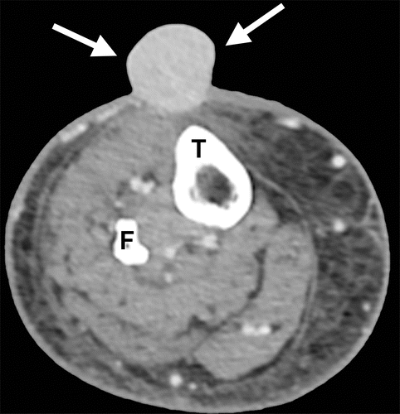
Карцинома Меркеля у 81-летней пациентки.
КТ-изображение правой нижней конечности в аксиальной проекции, с использованием контрастирования, визуализируется экзофитный узелок в мягких тканях (стрелки) из кожи . (F = fibula and T = tibia).

Slide 10
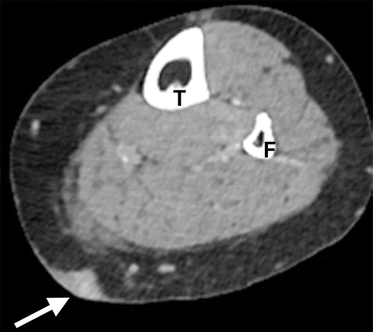
Карцинома Меркеля у 54-летней пациентки.
КТ-изображение левой нижней конечности в аксиальной проекции, с контрастированием, визуализируется очаговое утолщение кожи (стрелка) вдоль задней медиальной части нижней конечности.

Slide 11
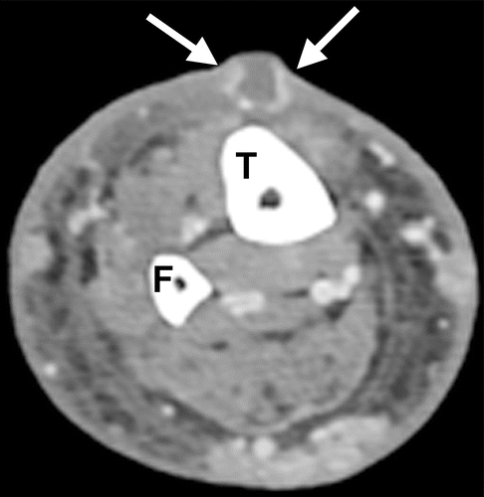
Карцинома Меркеля у 80-летней пациентки.
КТ-изображение правой нижней конечности в аксиальной проекции, с контрастированием, визуализируется некротический кожный узел вдоль передней поверхности нижней конечности (стрелки).

Slide 12
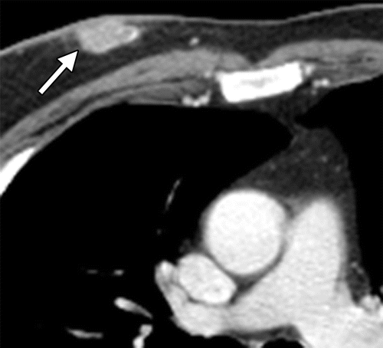
Карцинома Меркеля у 66-летней пациентки.
КТ-изображение грудной клетки в аксиальной проекции, с контрастированием, визуализируется подкожный узел в мягких тканях (стрелка).

Slide 13
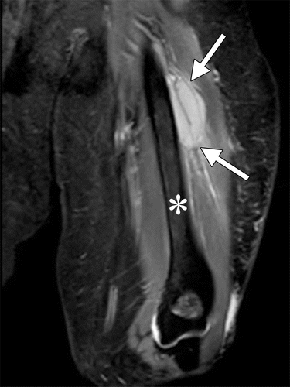
Регионарный метастаз у 70-летней пациентки с карциномой Меркеля.
МР-картина левой плечевой кости, после резекции и лучевой терапии дистального отдела верхней конечности. На корональном срезе в режиме Т2 визуализируется гиперинтенсивное образование (стрелки), располагающееся в области трицепса и плечевой мышцы, прилегающей к плечевой кости (*).

Slide 14
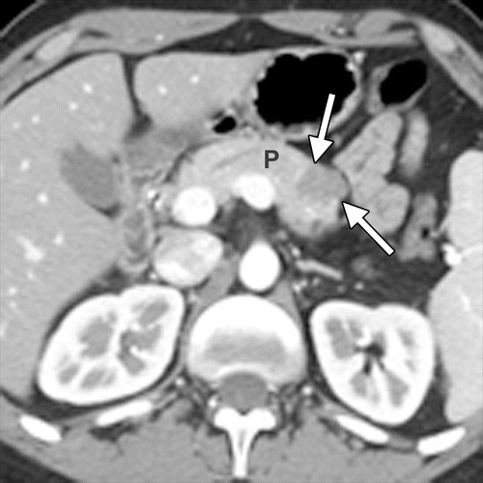
Метастазы поджелудочной железы у 30-летнего мужчины с карциномой Меркеля. На КТ-изображении в аксиальной проекции, с контрастированием, визуализируется экзофитная масса (стрелки), исходящую из поджелудочной железы (P).

Slide 15
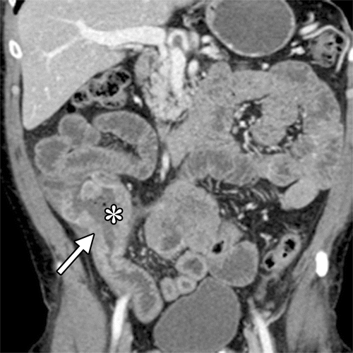
Метастазы в тонкую кишку у 58-летней пациентки с карциномой Меркеля.
На КТ-изображении в корональной проекции, с контрастированием, определяется утолщение дистальной стенки подвздошной кишки (стрелка) с ее аневризмальной дилатацией (*).

Slide 16
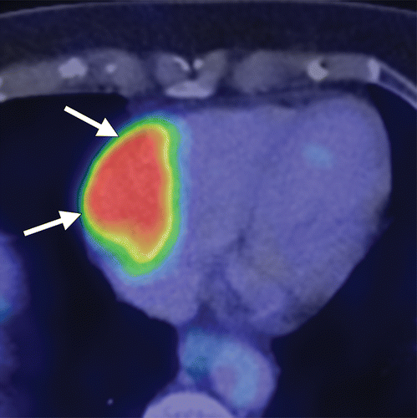
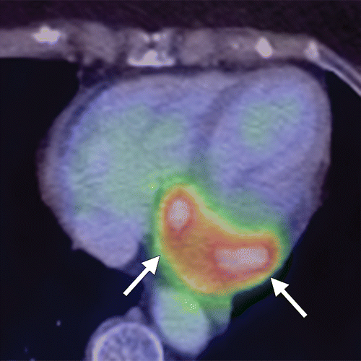
Метастазы в перикарде у 80-летней женщины с карциномой Меркеля.
Аксиальное изображение ПЭТ / КТ 18F-FDG показывает гиперметаболическую массу (стрелки) на границе перикарда и правого предсердия. После проведения лучевой терапии гиперметаболическая масса уменьшилась.
Осевое изображение ПЭТ / КТ с 18F-FDG через 11 месяцев после лучевой терапии . Рецидив, определяется гиперметаболическая масса в области перикарда (стрелки) у основания левого желудочка.

Slide 17
Карцинома Меркеля является высоко метаболической опухолью и демонстрирует интенсивное поглощение фтор-18 (18F) фтордезоксиглюкозы (FDG) при ПЭТ. Среднее максимальное значение SUV (стандартизованное значение поглощения) при ПЭТ с 18F-FDG составляет 4–6,5.
Кроме того, Карцинома Меркеля часто экспрессирует повышенный уровень рецептора соматостатина (SSTR) на своей поверхности и, следовательно, демонстрирует повышенное поглощение радиоактивных индикаторов при сцинтиграфии с поиском соматостатина.

Slide 18
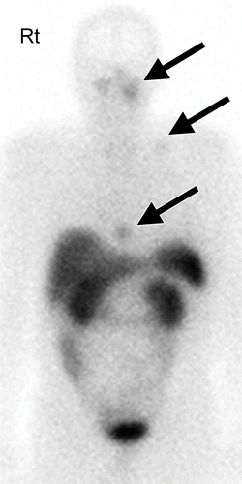
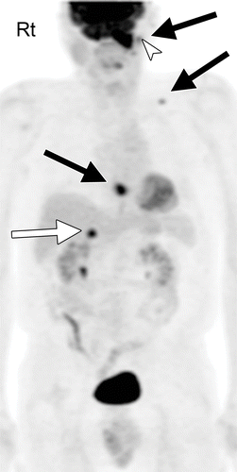
11-внутрипентетреотидная сцинтиграфия и ПЭТ / КТ 18F-FDG у 73-летнего мужчины с карциномой Меркеля.
11-внутрипентетреотидная сцинтиграфия показывает повышенное поглощение радиоактивных индикаторов в верхнечелюстных пазухах, левом надключичном лимфатическом узле и сердце (стрелки).
18F-FDG PET / CT лучше показывает повышенное поглощение радиоактивных индикаторов в тех же областях (черные стрелки). Кроме того, наблюдается захват радиоактивного вещества в левом шейном лимфатическом узле (стрелка) и правом надпочечнике (белая стрелка).

Slide 19
Лечение
Стандартным лечением карциномы Меркеля обычно является хирургическое вмешательство, лучевая терапия или системная терапия, в зависимости от стадии.
Адъювантная лучевая терапия первичного очага обычно рекомендуется особенно для пациентов с высокими факторами рецидива.
При наличии поражения регионарных узлов (подтверждено биопсией), следует выполнить диссекцию лимфатических узлов и / или лучевую терапию.

Slide 20
Заключение
Карцинома Меркеля - это агрессивный рак кожи с уникальными клиническими и радиологическими характеристиками. Полиомавирус клеток Меркеля причинно-следственно связан с развитием карциномы Меркеля, и антитела к вирусу могут использоваться в качестве «онкомаркера» у серопозитивных пациентов.
Карцинома Меркеля является высоко метаболической опухолью и демонстрирует интенсивное поглощение фтор-18 (18F) фтордезоксиглюкозы (FDG) при ПЭТ.
Карцинома Меркеля часто экспрессирует повышенный уровень рецептора соматостатина (SSTR) на своей поверхности и, следовательно, демонстрирует повышенное поглощение радиоактивных индикаторов при сцинтиграфии с поиском соматостатина.
Хотя карцинома Меркеля встречается редко, ее частота неуклонно растет, и радиологи должны знать о ее характеристиках.

Slide 21
Статья
https://pubs.rsna.org/doi/full/10.1148/rg.2019190102

Slide 22
Спасибо за внимание!

